Slide 1
Проект обучающего приложения

Slide 2
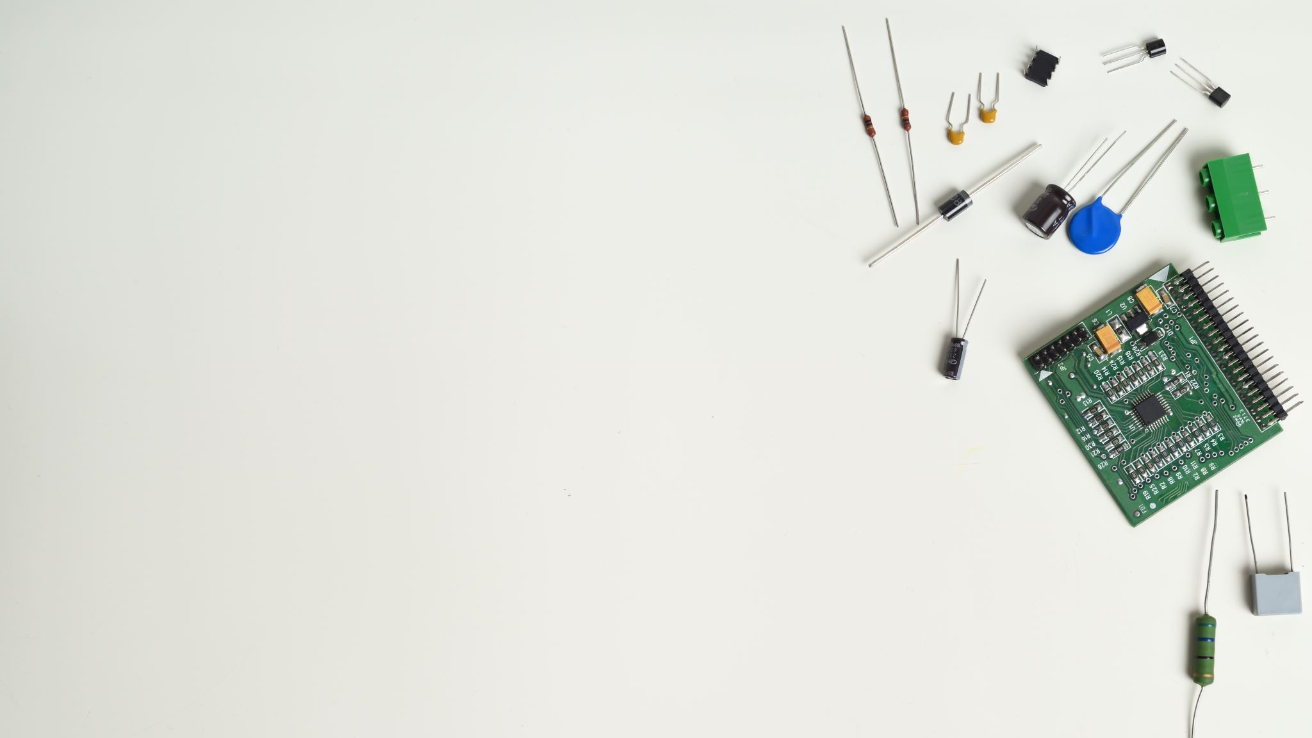
Роли в проекте:
Лапин Антон: Team leader
Задачи: контроль участников проекта
Редактирование проекта.
Владислав Хазов: User Interface Designer (UI)
Задачи: Производство графической составляющей интерфейса
Юра Савин: Developer
Задачи: Разрабатывает код проекта

Slide 4
Цель проекта:
Дать возможность людям повысить уровень своих знаний и умений в сфере финансов.

Slide 5
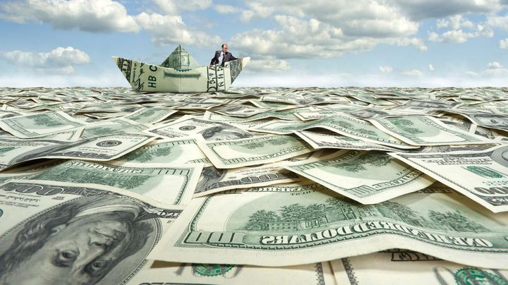
Актуально ли это?

Slide 6
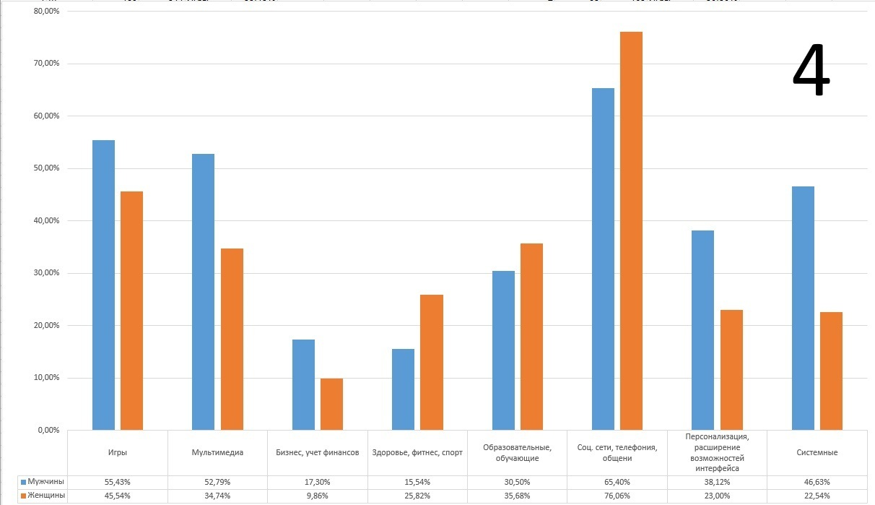
Анализ рынка

Slide 7
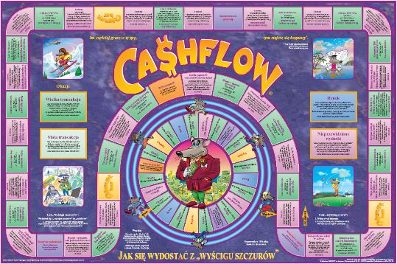
КОНКУРЕНТЫ

Slide 8
Но чем же наше приложение лучше представленных?

Slide 9
Архитектура проекта

Slide 10
Первое, что увидит пользователь, это картинку «себя» в начале пути. Под данной картинкой кнопка «Идти к своей мечте».
После нажатия кнопки, пользователя перекинет на страницу регистрации/авторизации.

Slide 11
После регистрации пользователь познакомится с правилами игры и геймплеем в ходе обучения. После обучения будет предложено сыграть либо в одиночную игру( в которой присутствуют достижения, за выполнение которых дают игровую валюту), либо сыграть в онлайн игру с остальными пользователями(за игровую валюту).

Slide 12
Игровую валюту можно получить:
•Ежедневные бонусы
•Одиночные игры
•Просмотр рекламы
•Финансовая поддержка проекта
Постепенно пользователь разберется в игре и станет более грамотным в финансовом плане.

Slide 13
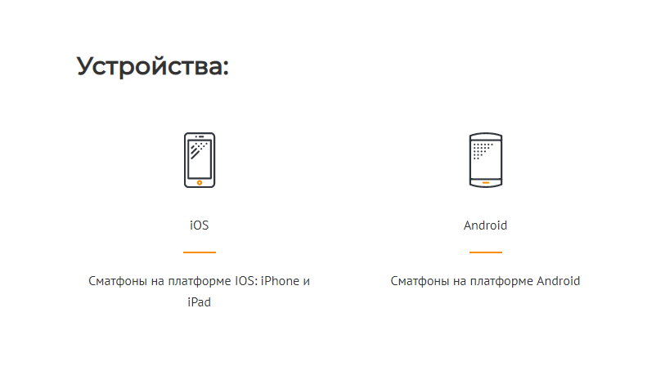

Slide 14
ИНСТРУМЕНТЫ

Slide 15
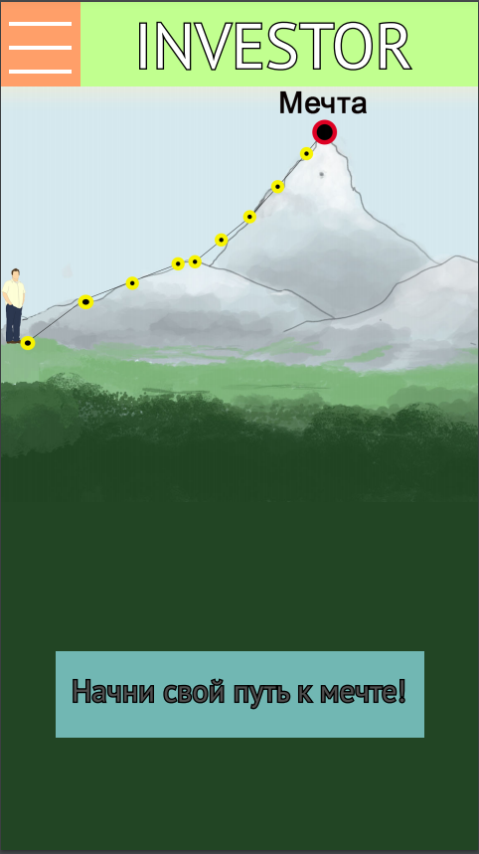
Макет(Сырой)

Slide 16
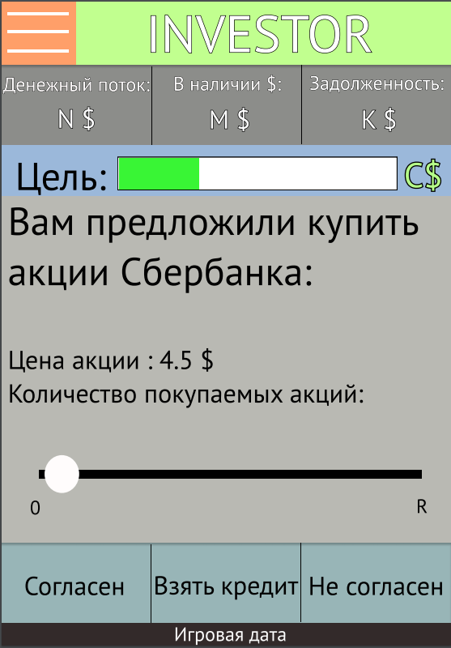
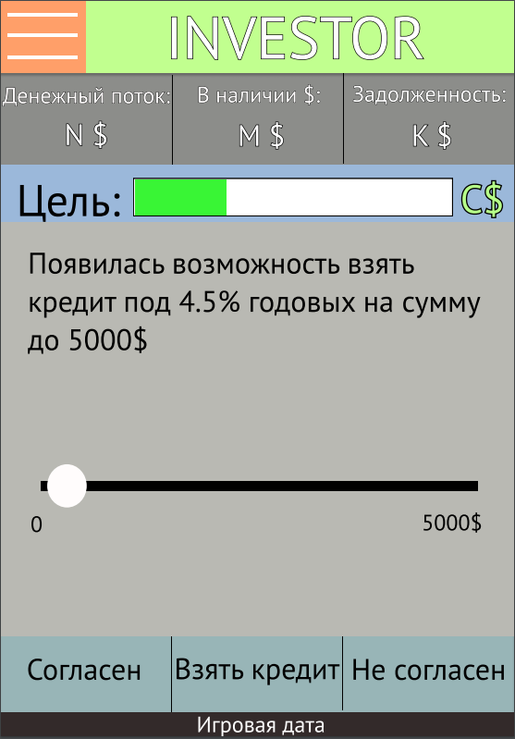
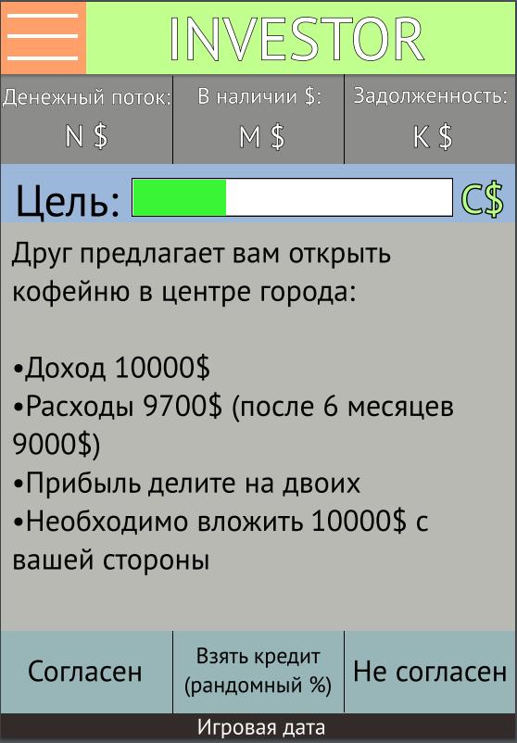
Макет геймплея

Slide 17
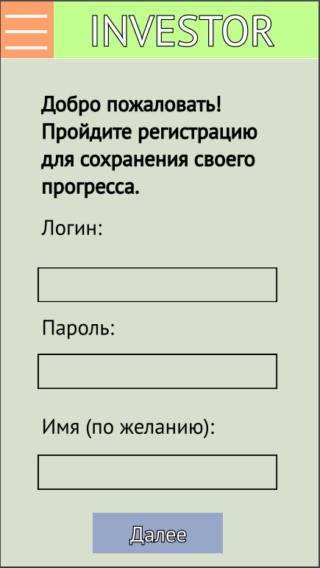
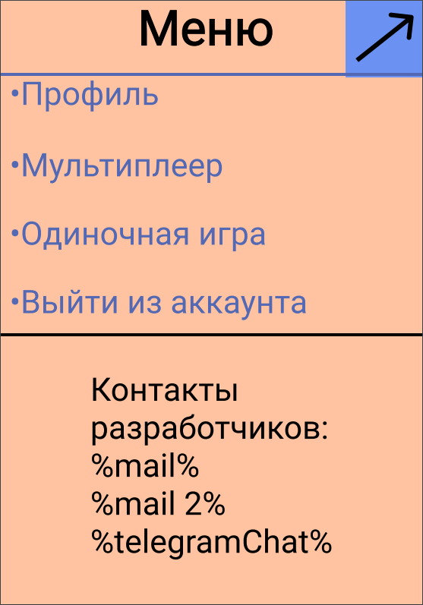
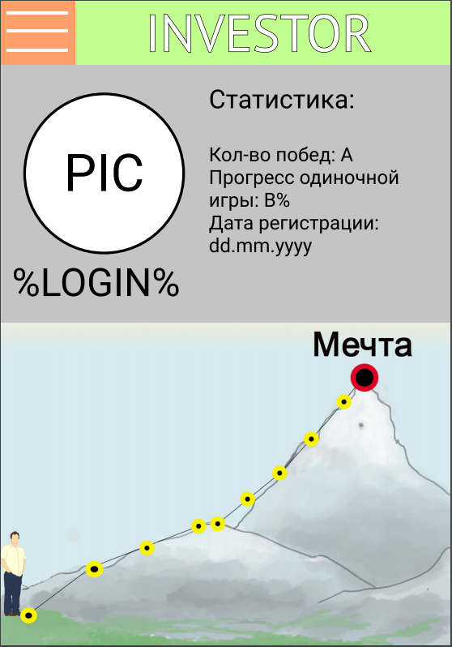

Slide 18
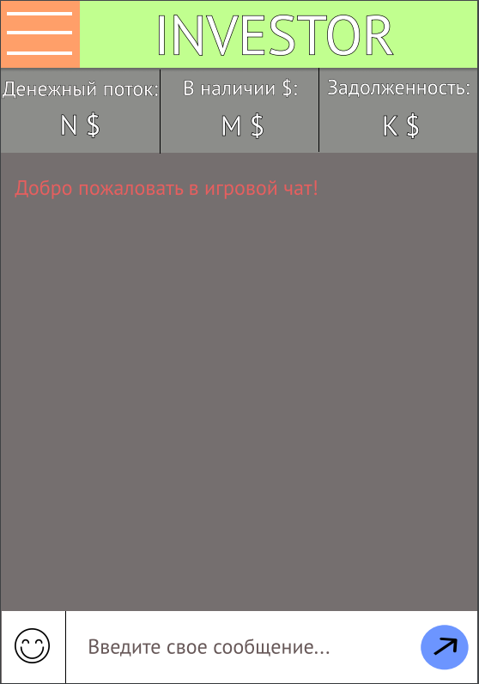
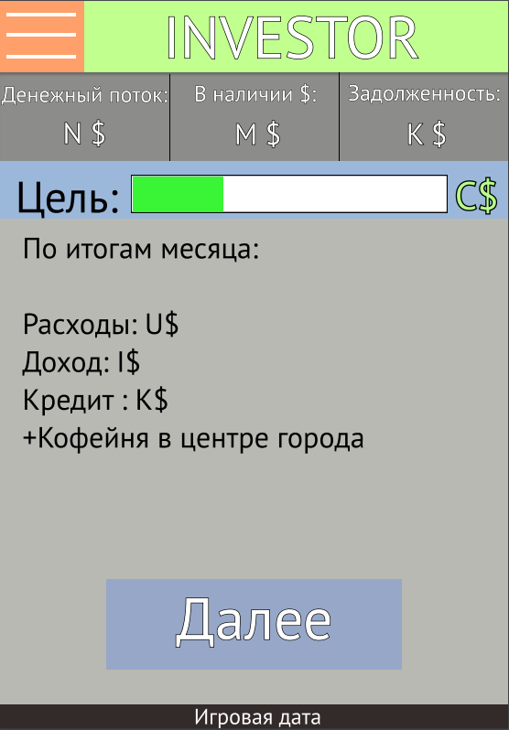

Slide 19
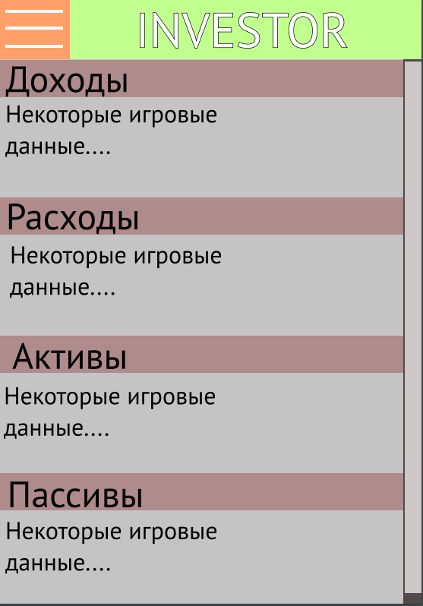
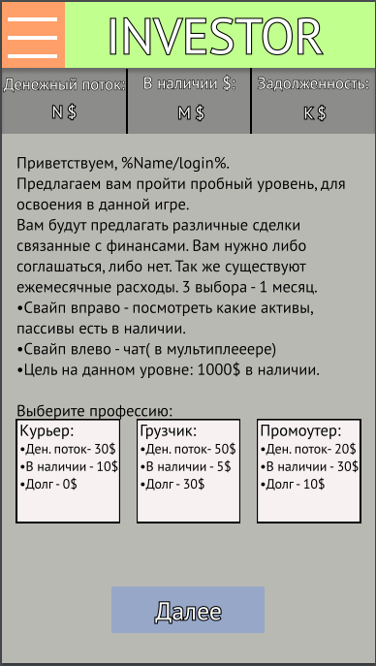

Slide 20
СПАСИБО ЗА ВНИМАНИЕ

